Slide 1

Introducción a Docker Containers
Docente: Francis De la Cruz.

Slide 2

AGENDA
Intro a Containers
Terminos
Ecosistema de Docker
Docker Hub
Networking y Port forwarding
Persistencia de datos
Variables de Entorno
Dockerfile
Orquestación con Docker Compose

Slide 3
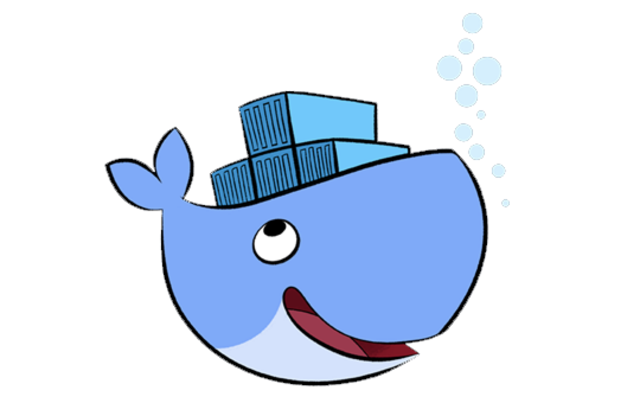

Slide 4
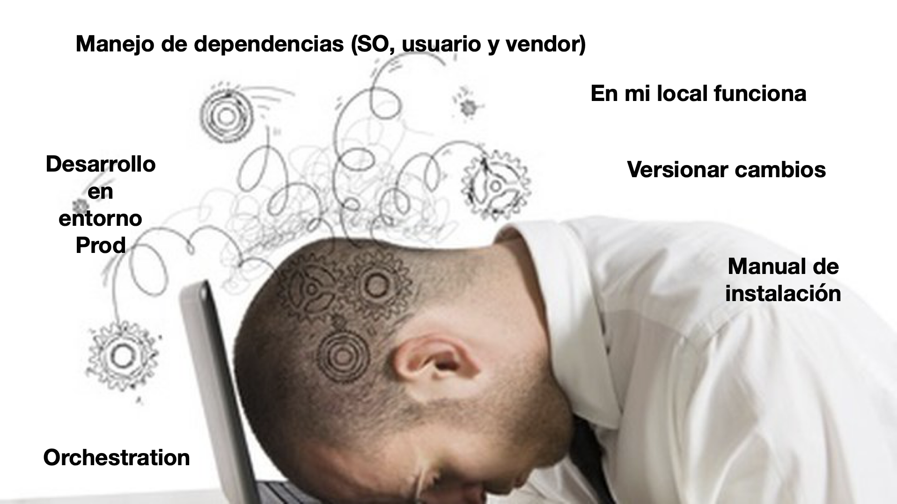
El día a día

Slide 5
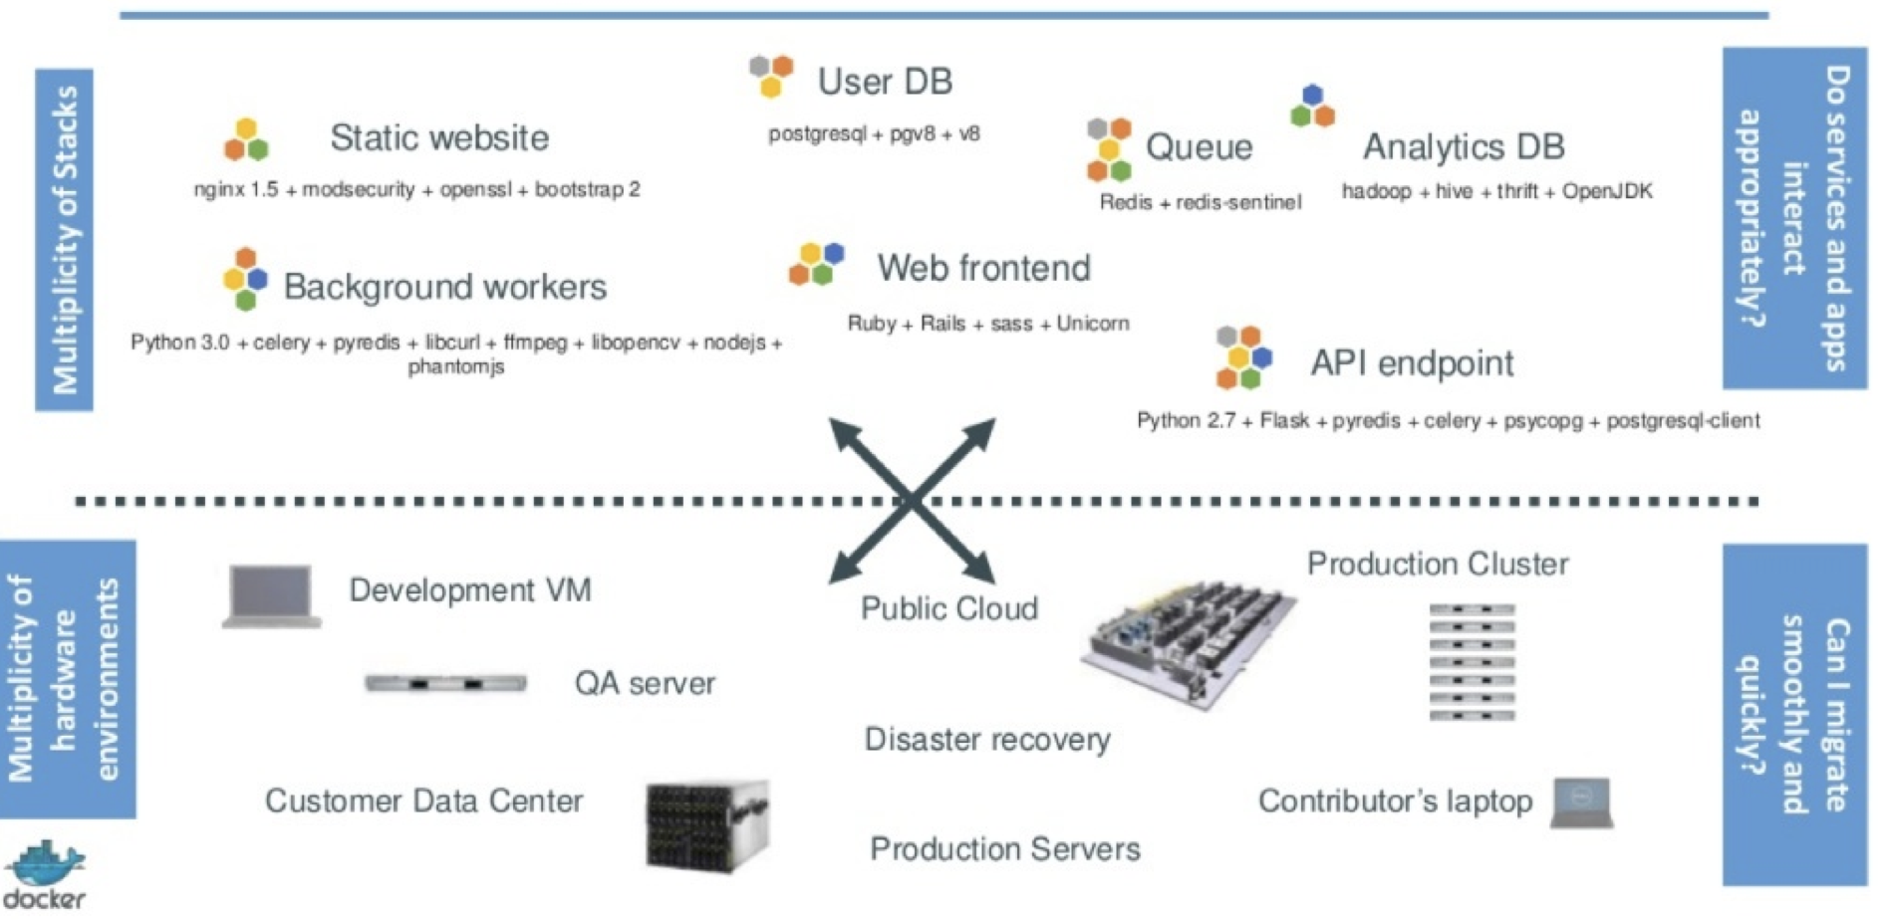
El reto
Notes:
DESARROLLAR APLICACIONES ISOLADAS SIN IMPORTAR LA DIVERSIDAD DE AMBIENTES, S.O.
INDEPENDIZAR APLICACIONES DE TAL FORMA QUE NO ENTREN EN CONFLICTO CON SERVICIOS
SER AGIL AL PROGRAMAR APPS
* FOTOCOPIADORA QUE GATILLA APLICACIONES DE CUALQUIER CARACTERISTICA

Slide 6
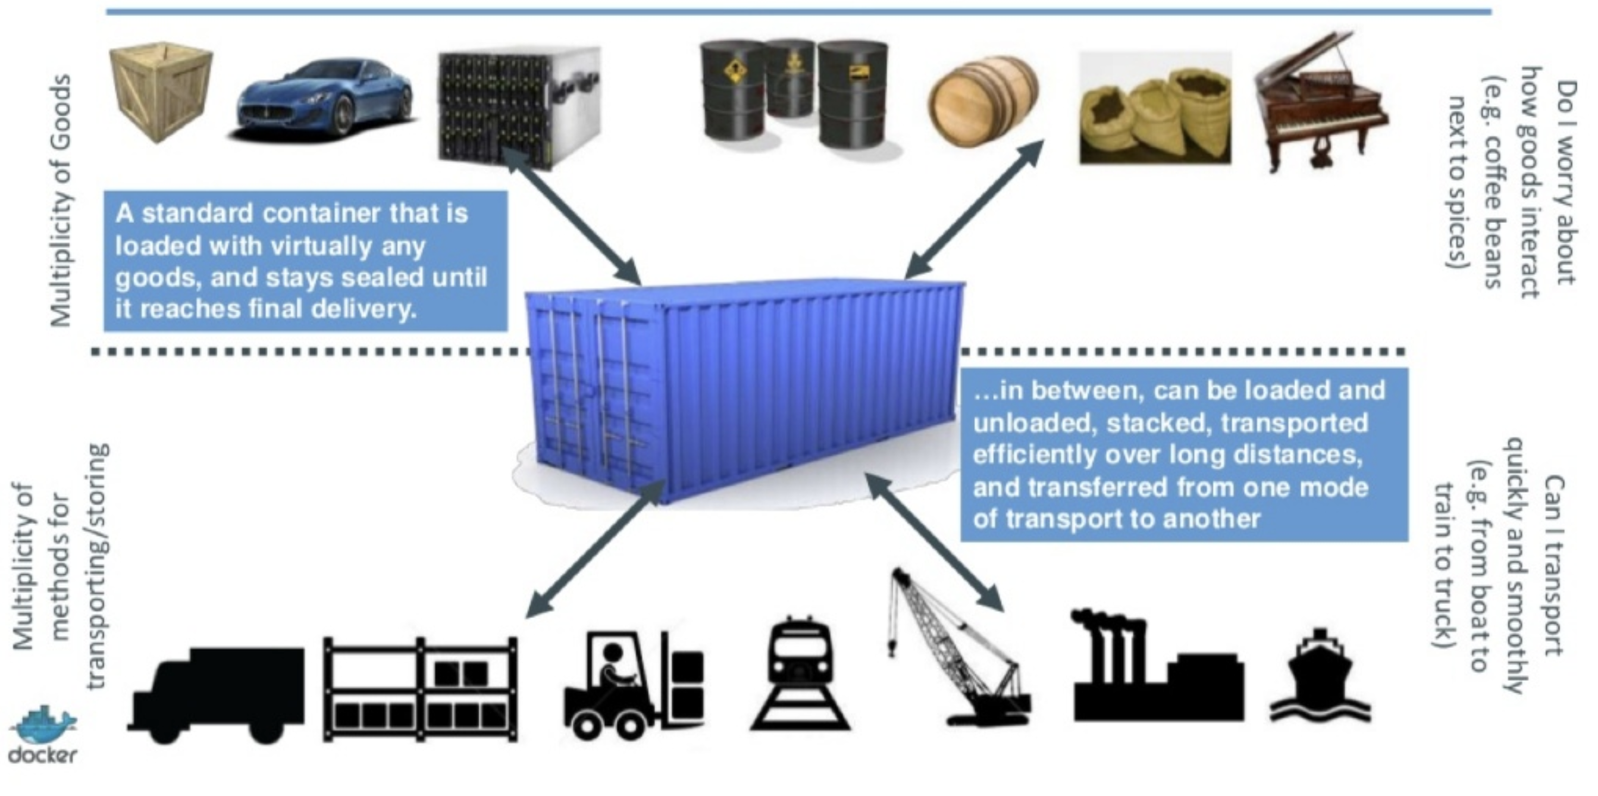
Solution: Intermodal shipping container

Slide 7
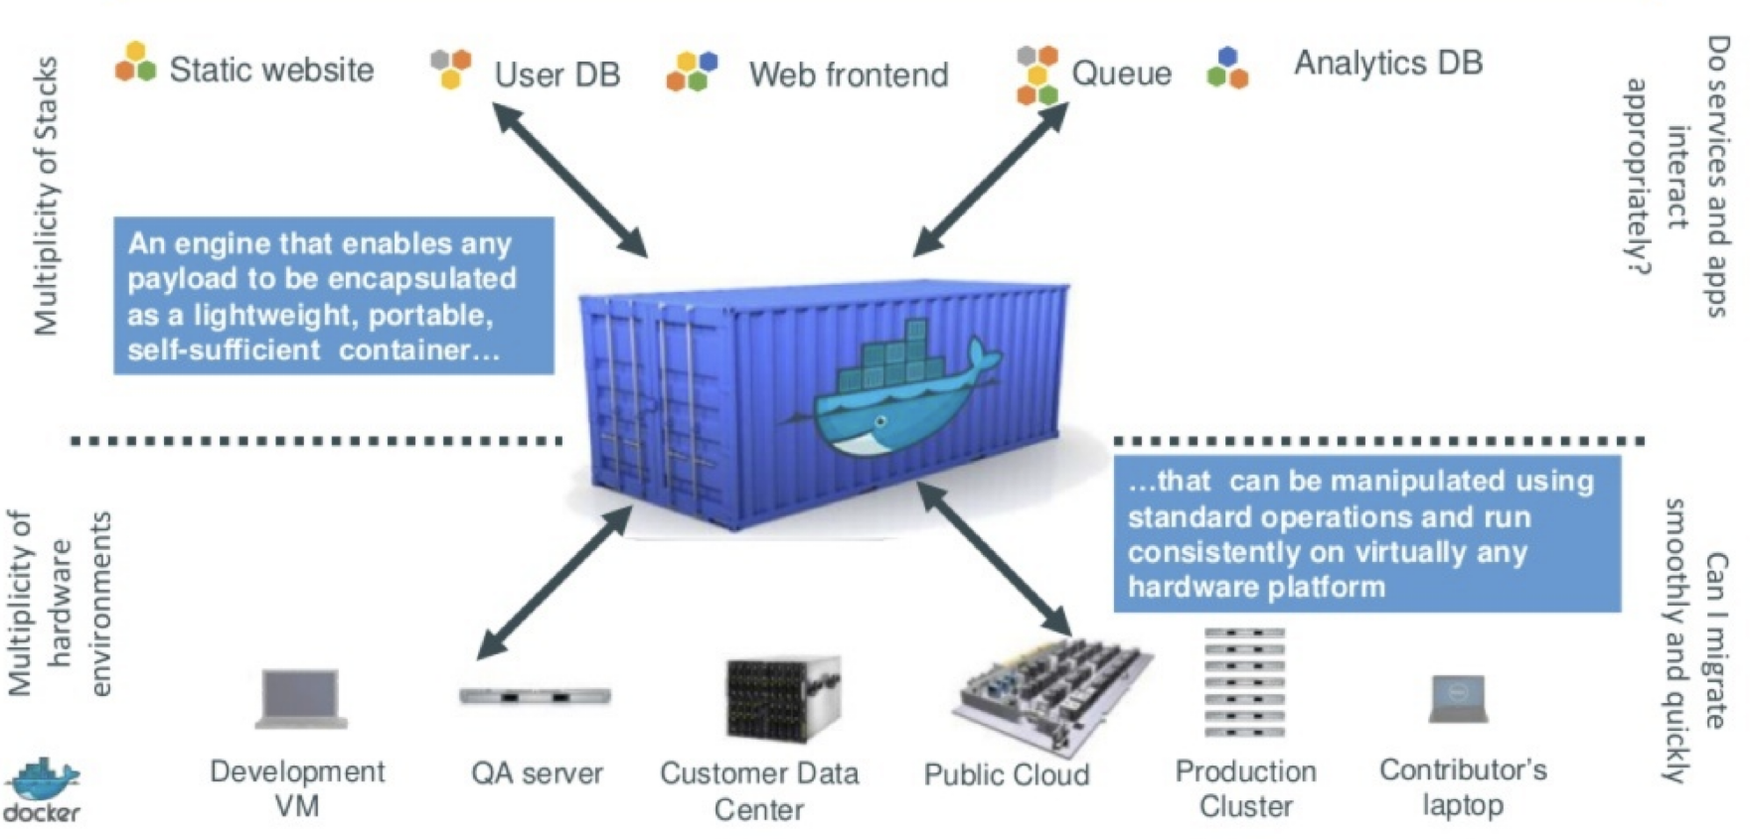
Shipping container system for App
Notes:
* docker run –it –platform=linux/amd64 ubuntu bash
docker run --rm -it --platform=linux/arm/v7 alpine sh
* docker run --rm -it --platform=linux/arm/v7 ubuntu bash

Slide 8
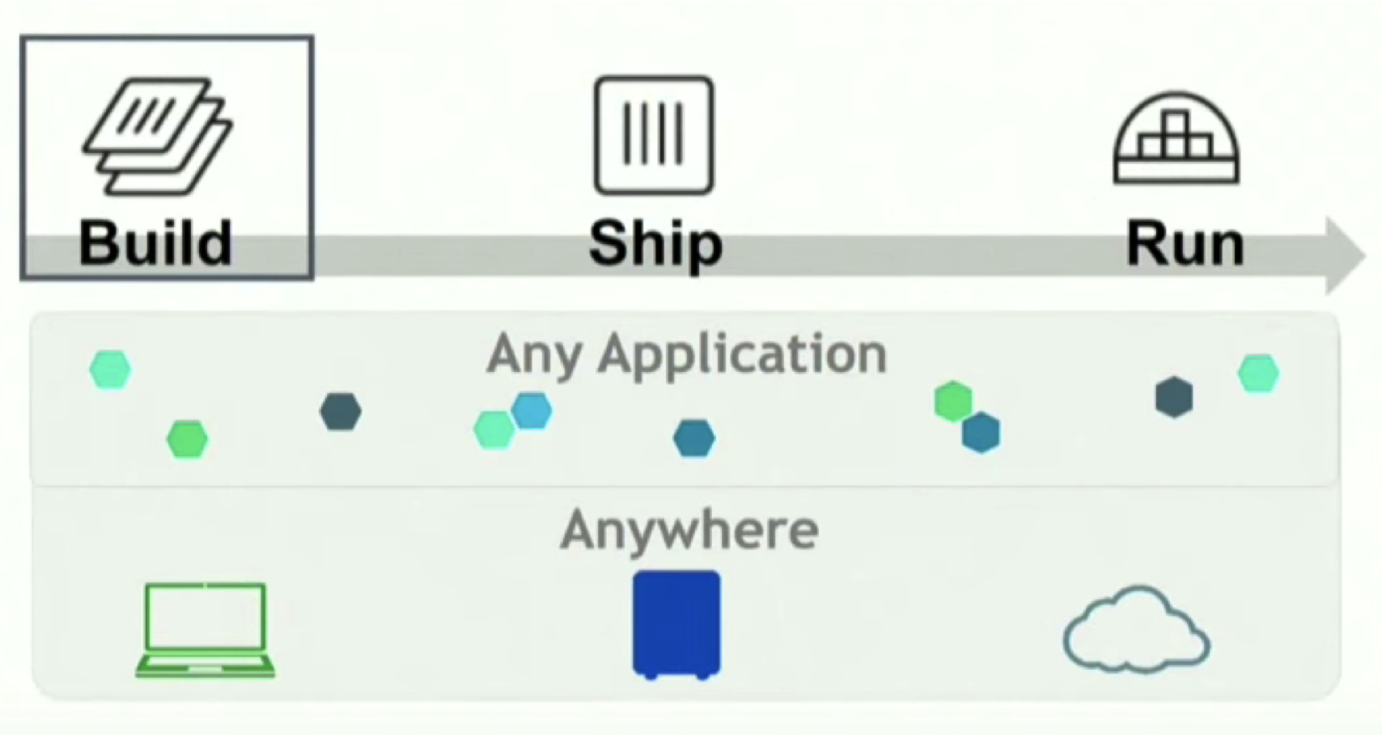
Docker mission

Slide 9
Docker
Una plataforma abierta para aplicaciones distribuidas para developers y sysadmins
Desarrollado inicialmente en Python y migrado a Go
Soporte para generar images a partir de Dockerfiles
Open source

Slide 10
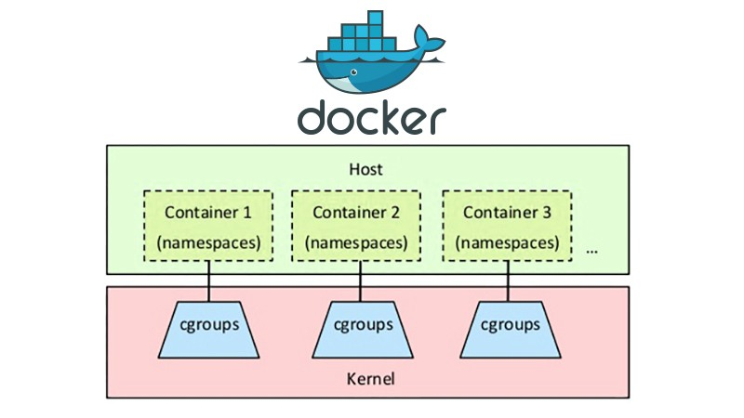
Docker in Deep
Containers = Namespace + cgroup (ram, cpu) + system files + network
Requiere Kernel Linux 3.8 o mayor
Mas info: https://es.slideshare.net/jpetazzo/anatomy-of-a-container-namespaces-cgroups-some-filesystem-magic-linuxcon
Notes:
Namespace: CAPA DE AISLAMIENTO, DONDE SE EJECUTAN LOS PROCESOS.

Slide 11

Docker Engine
Cuando se refieren a Docker Engine se refiere a la parte del CLI y el Daemon, a continuacion un grafico que explica su alcance.

Slide 12

VM o Container?

Slide 13
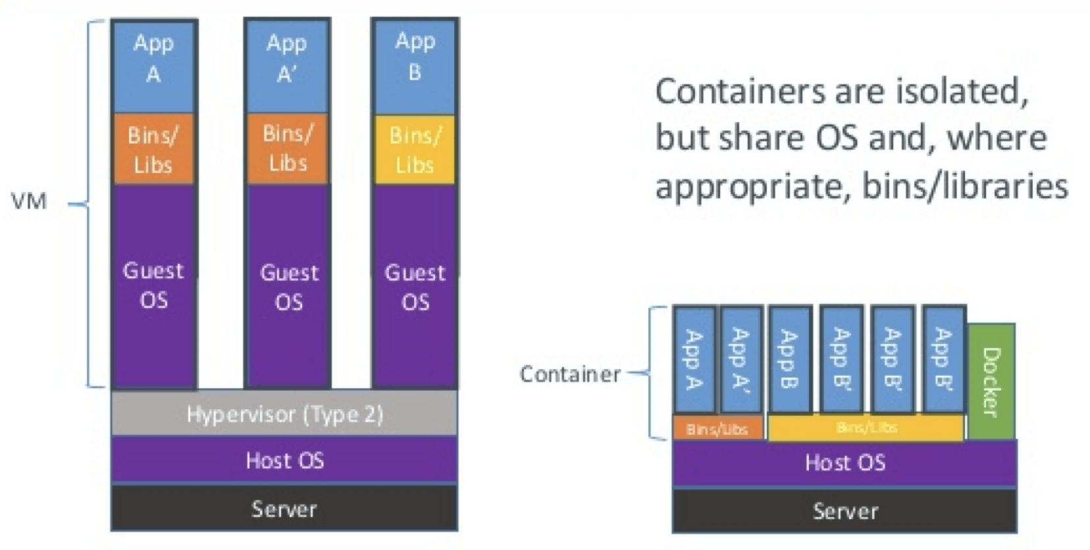
VM vs Container
Notes:
HYPERVISOR : Capa extra de software que te permite virtualizar maquinas virtuales ejm : VIRTUALBOX simula tarjeta de video, tarjeta de red, usb e interfaz gráfica.
Docker : no lo usa, usa el docker engine suma al WSL (windows subsytem for linux)

Slide 14
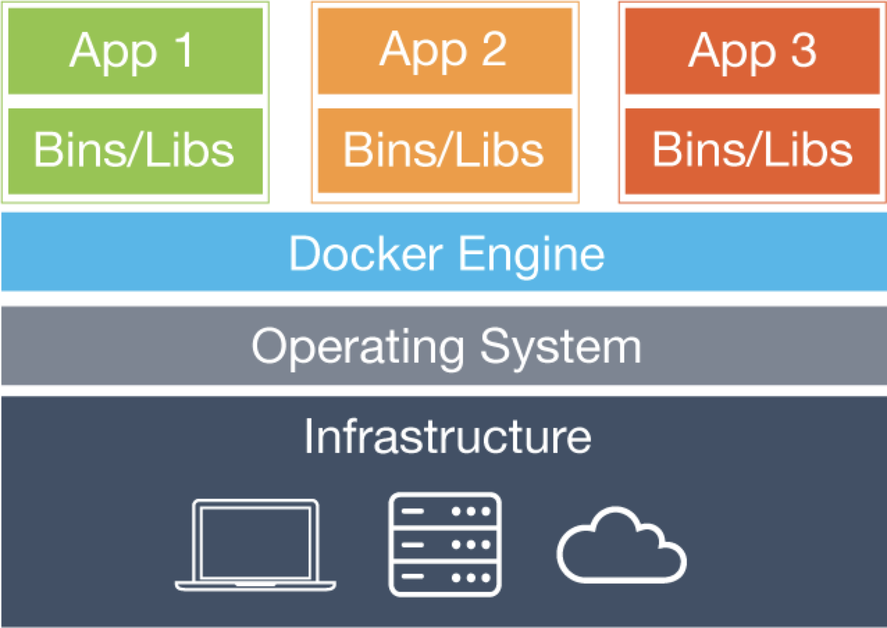
Docker

Slide 15
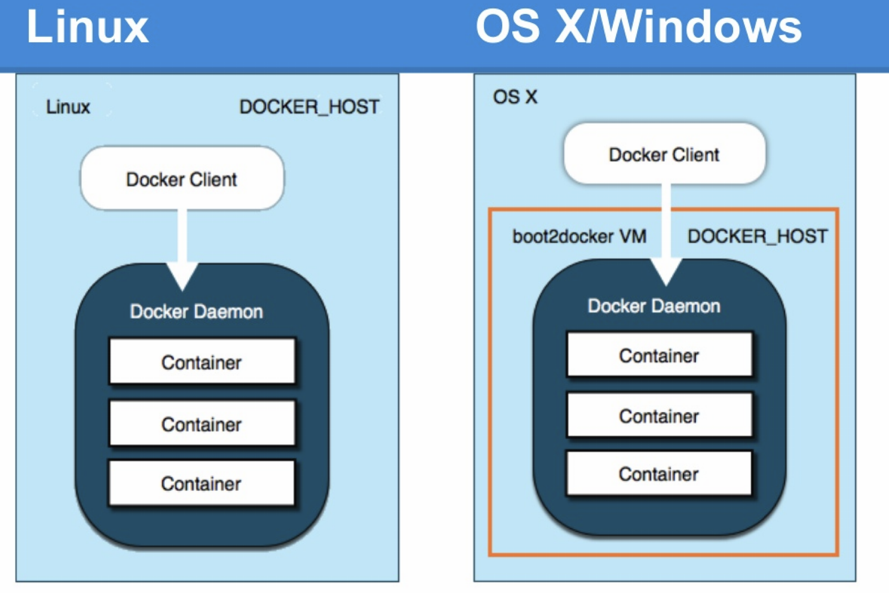
Se puede crear contenedores de window ? (require linux 3.8)
Notes:
* docker run –it –platform=linux/amd64 ubuntu bash
docker run --rm -it --platform=linux/arm/v7 alpine sh
* docker run --rm -it --platform=linux/arm/v7 ubuntu bash

Slide 16
Términos
Image: capa de solo lectura, similar a un template, extendible mediante Dockerfile.
Tag: para versionar los Docker image. Ejem: alpine:latest, alpine:3.8, ubuntu:20.04
Repository: servidor donde se almacenan images. Ejem: docker hub, registry, quay.io, etc
Container: capa de lectura-escritura. Proceso que se ejecuta de forma aislada en un entorno generado a partir de un Docker image. Tiene: Un proceso de un app de un File system limitado en ram y cpu. Comparte el mismo Kernel que el SO Anfitrion. Ademas puede usar internet mediante una Interface de Red.

Slide 17
Instalación
Usando script: # curl -sSL https://get.docker.com | sh
Agregar el user al grupo docker y recargar: $ sudo usermod -aG docker $USER $ sudo su - $USER
Verificar mediante comando: $ docker info $ sudo systemctl status docker $ file /var/run/docker.sock

Slide 18
Docker CLI: Hello World
$ docker run hello-world Unable to find image 'hello-world:latest' locally
latest: Pulling from library/hello-world
7050e35b49f5: Pull complete
Digest: sha256:13e367d31ae85359f42d637adf6da428f76d75dc9afeb3c21faea0d976f5c651
Status: Downloaded newer image for hello-world:latest
…
Hello from Docker!
This message shows that your installation appears to be working correctly.

Slide 19
Docker CLI - Syntax
$ docker run --name myalpine alpine:latest echo "Hello from container"
client: docker
command: run
key param: --name
value param: myalpine
image: alpine
tag: latest
cmd: echo
cmd params: "Hello from container"

Slide 20
Docker Containers
Listar activos: $ docker ps
Listar todos, incluidos los terminados: $ docker ps -a

Slide 21
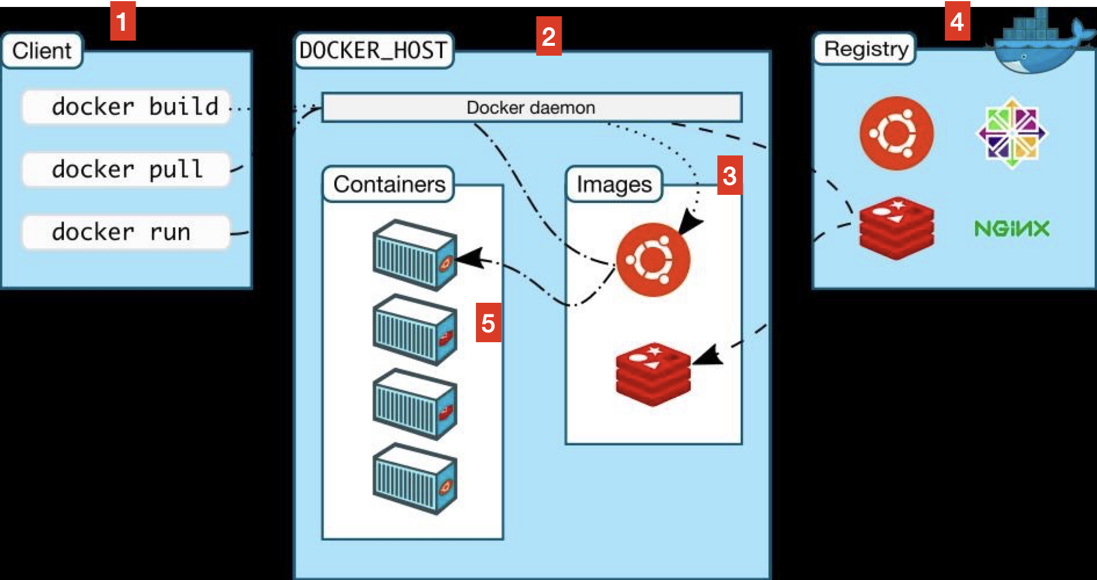
$ docker run ubuntu:latest

Slide 22
Docker Image: search & pull
Buscar image: $ docker search alpine $ docker search alpine:latest $ docker search alpine --limit 5
Descargar un image: $ docker pull nginx:latest $ docker pull nginx:alpine

Slide 23
Docker Image: list, tag & delete
Listar images local: $ docker images
History image: $ docker history nginx:alpine
Versionado mediante Tag: docker tag <ID de imagen> <nombre de etiqueta> $ docker tag 2bc7edbc3cf2 mynginx:mytag
Eliminar image: $ docker rmi nginx:alpine
Notes:
Crear tag apartir del container
Docker commit hardcore_noyce docker tag 0c17f0798823 ubuntu_git_ansible:1.0.0
Tambien se puede usar el nombre del container
docker tag hardcore_noyce ubuntu_git_ansible:1.0.0

Slide 24
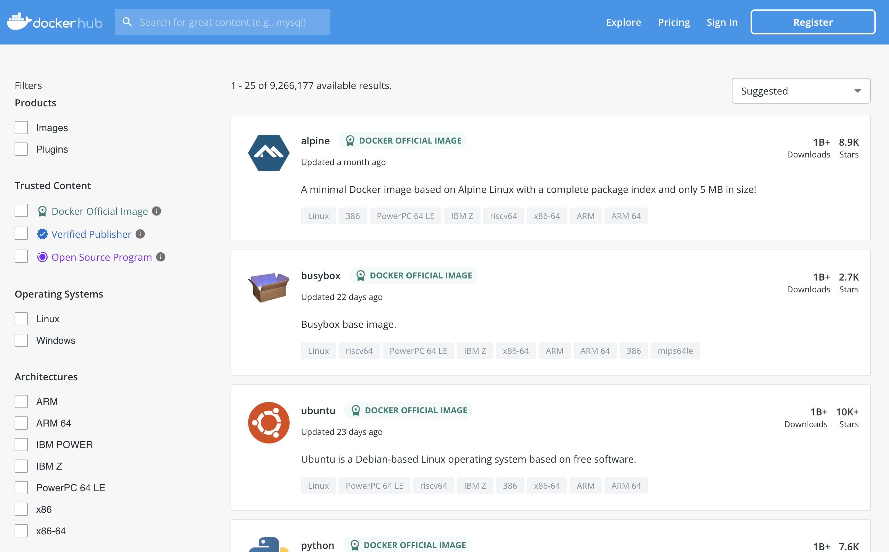
Docker Hub https://hub.docker.com

Slide 25
Docker Hub
Crearse una cuenta en la web mediante: https://hub.docker.com/signup
Login en la web en https://login.docker.com/u/login/
Login en CLI mediante el comando: $ docker login
Explorar las images de Docker hub https://hub.docker.com/search?&q=

Slide 26
Docker Hub: login / Push Images nueva tagueada
Registrarse en https://hub.docker.com
En terminal ejecutar: $ docker login Username: Password: #token $ docker tag alpine:latest <myuserid>/alpine:latest $ docker push <myuserid>/alpine:latest
Login en y revisar dashboard https://hub.docker.com/
Notes:
francisjosue
dckr_pat_T_WfRamNNvbS7T4mfjqqUDHaKD4
ANTES DE SUBIR A DOCKERHUB SE DEBE TAGUEAR UNA IMAGES CON EL PREFIJO <myuserid>/<IMAGES:VERSION>
docker tag ubuntu_git_ansible:1.0.0 francisjosue/ubuntu_git_ansible:latest
Docker push francisjosue/ubuntu_git_ansible:latest

Slide 27
Docker: run, inspect & rm
En un terminal, ejecutar: $ docker run --name c1 -ti alpine /bin/sh # echo "Hello Latest" > /tmp/hello.txt && cat /etc/*release && uname -a
En un segundo terminal: $ docker run --name c2 -ti alpine:3.4 /bin/sh # echo "Hello 3.4" > /tmp/hello.txt && cat /etc/*release && uname -a
En un tercer terminal: $ docker ps && docker inspect c2 $ docker rm c1 && docker rm -f c2

Slide 28
Docker: run, logs & exec
En un terminal, ejecutar container en background: $ docker run --name web -d nginx:alpine
En un segundo terminal: $ docker logs -f web
$ docker logs -f web --since 1m 42
3. En un tercer terminal: $ docker exec -ti web sh # free -m # ps aux # yes
Notes:
Show logs since timestamp (e.g.
2013-01-02T13:23:37Z)
or relative (e.g. 42m for 42 minutes)

Slide 29
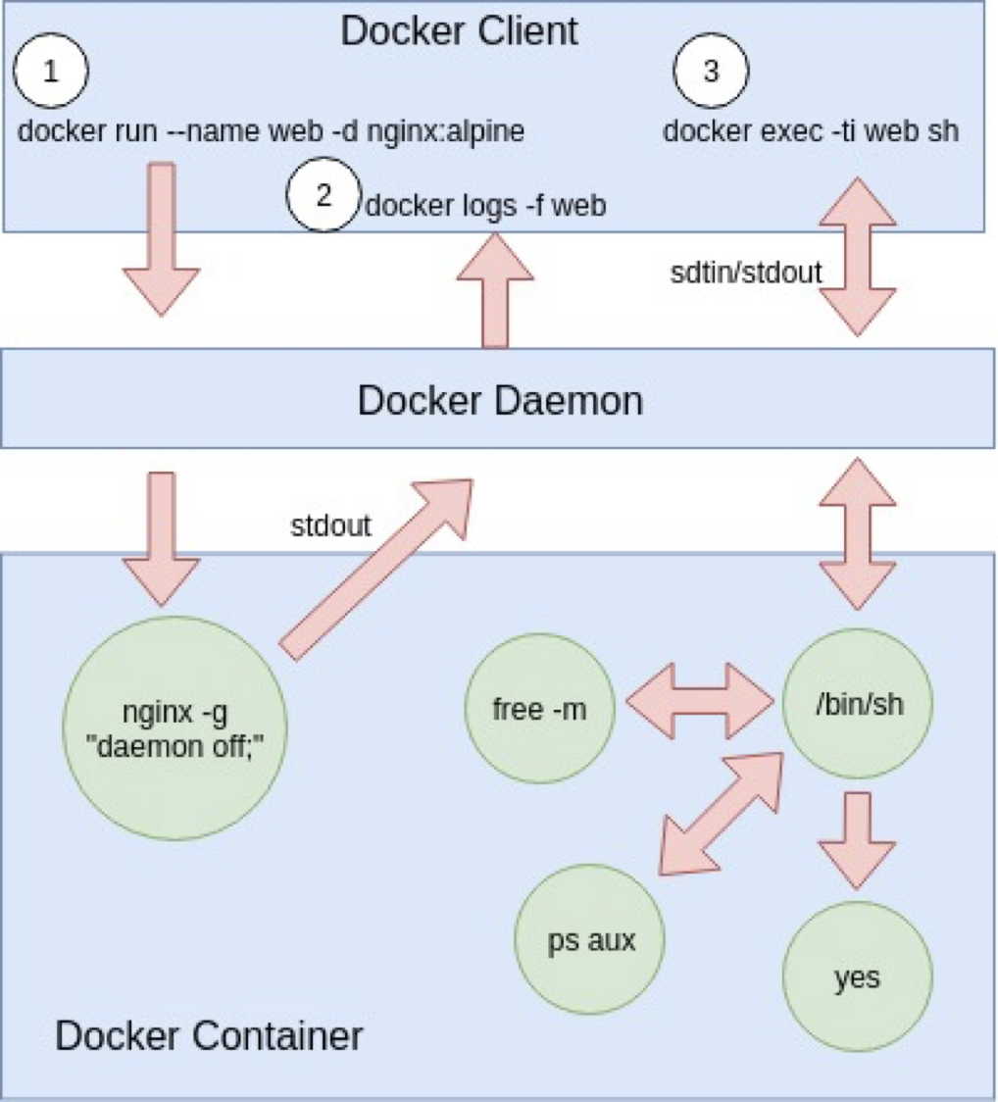
Docker run, logs & exec

Slide 30
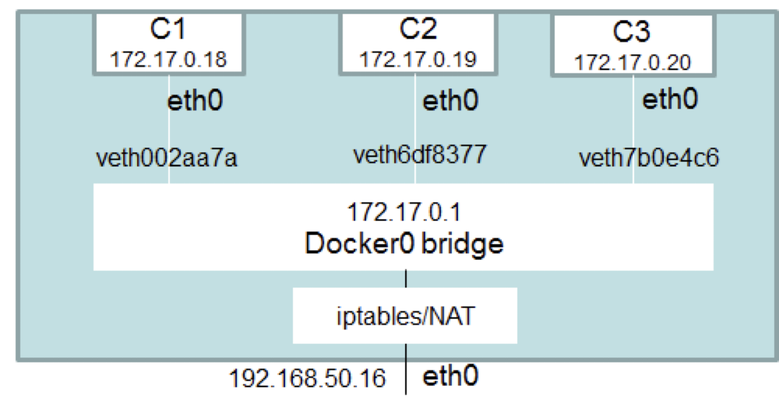
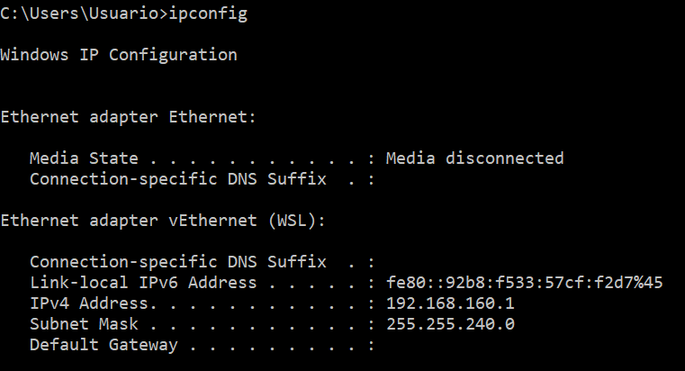
Docker Network
En localhost/anfitrion ejecutar: $ ifconfig
Notes:
(PUENTE BRIDGE) IP 172.17.0.1. Esta dirección IP actúa como el punto de acceso para que los contenedores Docker se comuniquen con otros contenedores en la misma red,
así como con dispositivos externos y redes fuera del entorno de Docker
* puede ser diferente en otros entornos de Docker.

Slide 31
Docker Network
Listar las interfaces de red: $ docker network ls
Bridge: Es la red por defecto, esta configuración la tendrán todos los dockers salvo que indiquemos lo contrario en su creación. Es un puente al interfaz docker0.
Host: Como su propio nombre indica se refiere a los interfaces del host, y se tendrán acceso a estos.
Macvlan: se usan para asignar una Mac address a un container.
Overlay: se usan para conectar varios Docker daemons en un Docker Swarm.
None: Serán dockers aislados, sin interfaz de red.

Slide 32
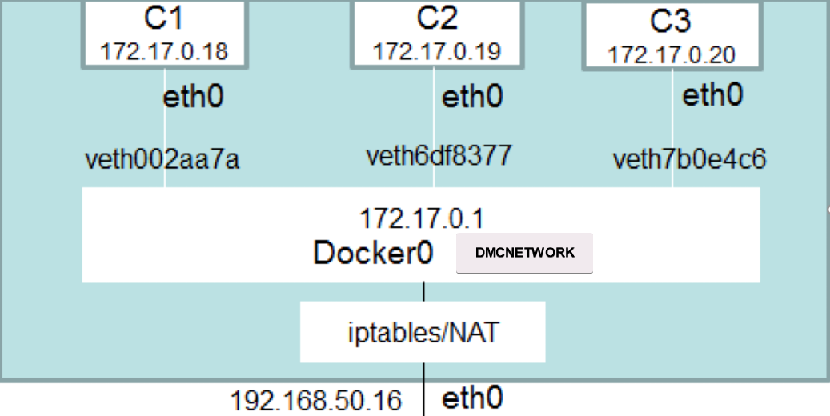
DEMO
C5
C4

Slide 33
Docker Network DEMO
Paso 1: Crear una red en Docker
Ejecuta el siguiente comando para crear una red en Docker:
# docker network create mynetwork
2. Paso 2: Crear contenedores y conectarlos a la red.
# docker run -d --name container1 --network mynetwork nginx
# docker run -d --name container2 --network mynetwork nginx
3. Paso 3: Verificar la comunicación entre contenedores
Mostrar Ips:
# docker inspect -f '{{.Name}} - {{.NetworkSettings.Networks.mynetwork.IPAddress}}' container1 container2
Validar Connectividad
# docker exec -it container1 ping <dirección IP de container2>

Slide 34
Docker Network DEMO
4. Paso 4: Crear un tercer Container sin estar conectado a dicha red.
# docker run -d --name container3 nginx
Mostrar Ips:
# docker inspect -f '{{.Name}} - {{.NetworkSettings.Networks.mynetwork.IPAddress}}' container1 container2 container3
Validar Connectividad
# docker exec -it container3 ping <dirección IP de container2 o dirección IP de container1>

Slide 35
Docker Network
Inspect para gateway e ip address: $ docker inspect --format "{{.NetworkSettings.Gateway}}" <container_id> $ docker inspect --format "{{.NetworkSettings.IPAddress}}" <container_id>
Crear, conectar y desconectar: $ docker network create -d bridge demonet $ docker network ls $ docker network disconnect demonet <container_id> $ docker network connect demonet <container_id>
Eliminar: $ docker network rm demonet
Purgar(networks not used): $ docker network prune

Slide 36
Port forwarding
Permite redireccionar la salida de un port del container hacia un port en el localhost. Del puerto 80 del container al localhost 8080: $ docker run --name mynginx -p 8080:80 -d nginx:alpine
Abrir browser: http://localhost:8080/
En otro terminal $ docker logs -f mynginx

Slide 37
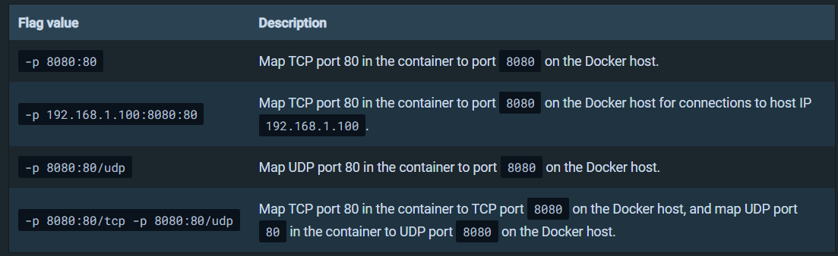

Slide 38
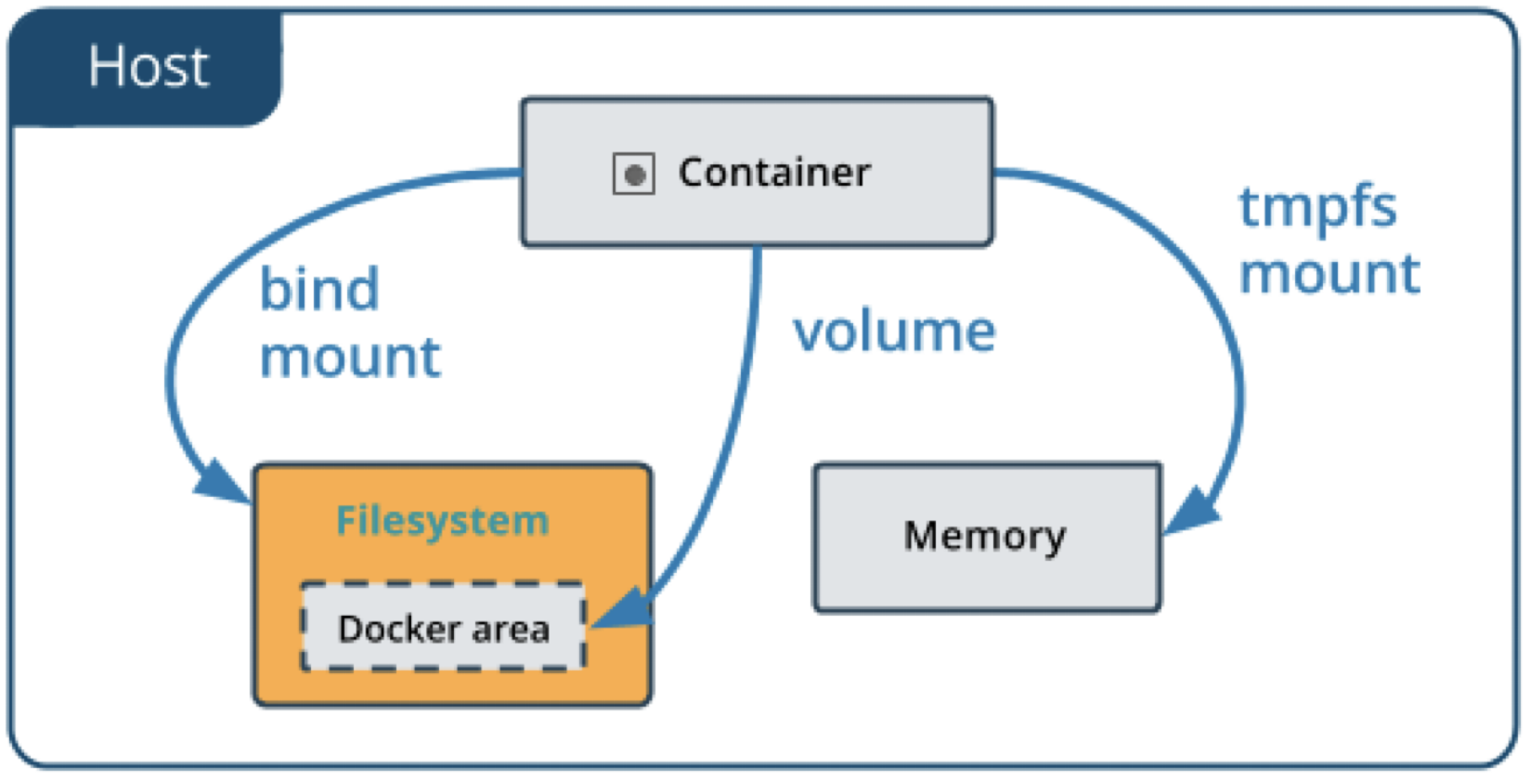
Persistencia de Datos

Slide 39
Persistencia de Datos: Bind Mounts
Compartir entre carpetas/archivos entre el localhost y los containers.
En CLI el param es -v, ejemplo: $ mkdir –p html/ && echo “Hello from container” > html/index.html $ docker run --name c3 -v $(pwd)/html:/usr/share/nginx/html -p 8080:80 -d nginx WINDOW : docker run --name pruebaporrrt -v C:\html:/usr/share/nginx/html -p 8080:80 -d nginx
3. Abrir browser http://localhost:8080/
4. Eliminar: $ docker rm -f c3

Slide 40
Persistencia de Datos: Volume
Para dejar que Docker persista la data.
Crear volume y usarlo: $ docker volume create demovol $ docker volume ls $ docker run -ti -v demovol:/tmp/demovol alpine sh # echo "xD" > /tmp/demovol/smile.txt # echo "Hello" > /tmp/demovol/hello.txt
En un segundo terminal: $ docker run -ti -v demovol:/tmp/demovol alpine sh # ls -la /tmp/demovol/

Slide 41
Persistencia de Datos: Volume
Inspeccionar: $ docker volume inspect demovol
Eliminar: $ docker volume rm demovol
Purgar:
$ docker volume prune

Slide 42
Variables de Entorno
Se definen variables globales en el container mediante el flag "-e". $ docker run -e MIVAR=foobar -ti alpine sh # env # echo $MIVAR
Otro ejemplo: $ docker run -e MIVAR=foobar -e VAR2=bar alpine env

Slide 43
Image from Container
Ejecutar: $ docker run -ti --name mycontainer alpine sh # apk update && apk add htop
En otro terminal: $ docker container commit mycontainer myhtop:latest
Probar la nueva image: $ docker history myhtop:latest $ docker container run -ti myhtop:latest sh # htop

Slide 44
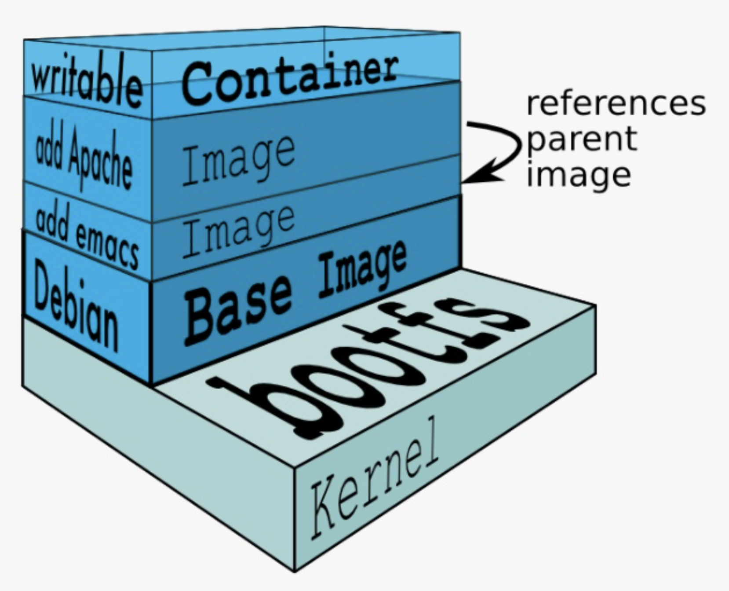
Docker Image(Dockerfile): Layouts & Containers

Slide 45
Demo crear docker file con los paquetes usados en el curso.

Slide 46
Dockerfile
Generar archivo Dockerfile con contenido:
FROM nginx:alpine
MAINTAINER Francis <francis@gmail.com>
RUN apk update && apk add htop
COPY html/index.html /usr/share/nginx/html/index.html

Slide 47
Dockerfile
Ejecutar: $ docker build -t mario21ic/nginx:alpine ./ $ docker build -t mario21ic/nginx:alpine -f ./Dockerfile ./
Verificar: $ docker images $ docker history mario21ic/nginx:alpine
Usar: $ docker run -p 8080:80 -d mario21ic/nginx:alpine $ curl localhost:8080

Slide 48
Dockerfile: custom nginx
Generar nuestro propio nginx, crear default.conf:
server {
listen 80 default_server;
server_name _;
root /apps;
location / {
try_files $uri $uri/ =404;
}
location = /404.html {
internal;
}
}

Slide 49
Dockerfile: custom nginx
Crear archivo Dockerfile:
FROM alpine
ENV APP_DIR=/apps
RUN apk update && apk add nginx && mkdir -p /run/nginx/
COPY default.conf /etc/nginx/conf.d/default.conf
VOLUME $APP_DIR
WORKDIR $APP_DIR
EXPOSE 80
CMD nginx -g 'daemon off;'

Slide 50
Dockerfile: custom nginx
Build: $ docker build -t mynginx .
Probar: $ echo "Hello" > index.html $ docker run -p 8080:80 --name c4 -v $PWD/index.html:/apps/index.html mynginx:latest
docker run --name c4 -v $(pwd)/html:/usr/share/nginx/html -p 8080:80 -d nginx
Logs: $ docker logs -f c4

Slide 51
Recomendaciones
Usa base image oficiales
Tener en cuenta que el Dockerfile se lee desde arriba hacia abajo.
Usar un solo RUN para evitar cache en layouts.
Dividir las fases: building, testing, runtime (app, scripts, etc)
Los containers son desechables
Ejecutar solo un proceso en un container
No abusar del depends_on
Separar tus docker-compose.yml
Dividir mediante networking

Slide 52
Material Extra

Slide 53
Copiar entre local y container
Copiar del container al local y viceversa:
$ docker cp <container_id>:/ruta/archivo ruta/destino
$ docker cp ruta/archivo <container_id>:/ruta/destino
Exportar container a *.tar e Importar como image:
$ docker export <container_id> -o exportimage.tar
$ docker import exportimage.tar exportimage:latest
Ver ports:
$ docker port <container_id>

Slide 54
Cargar y exportar image
Grabar / Cargar image:
$ docker save exportimage:latest -o saveimage.tar
$ docker load < saveimage.tar
Ver eventos:
$ docker events
Ver consumo de containers:
$ docker stats

Slide 55
Container as root
Crear carpeta solo para root:
$ sudo mkdir /tmp/soloroot
$ sudo chmod 0600 /tmp/soloroot
$ ls -la /tmp/soloroot
Crear container:
$ docker run -ti -v /tmp/soloroot:/tmp/soloroot alpine
# id
# ls -la /tmp/soloroot
# echo "Hacked" > /tmp/soloroot/hello.txt
En otro terminal
$ sudo ls -la /tmp/soloroot/

Slide 56
Container as non-root
En cli ejecutar:
$ docker run -u $(id -u):$(id -g) -v $PWD/:/tmp/ alpine touch /tmp/file.txt
$ ls -la ./
En otro terminal:
$ docker run -ti -u $(id -u):$(id -g) -v $PWD/:/tmp/ alpine sh
$ id && cat /etc/passwd
$ echo "Its me" > /tmp/hello.txt

Slide 57
CMD vs Entrypoint
Generar archivo entrypoint.sh con contenido:
#!/bin/sh
echo "my entrypoint"
exec $@
Generar archivo cmd.sh con contenido:
#!/bin/sh
echo "primer comando" && echo "segundo comando"
Setearle permisos:
$ chmod +x entrypoint.sh $ chmod +x cmd.sh

Slide 58
CMD vs Entrypoint
Generar archivo Dockerfile con contenido:
FROM alpine:latest
COPY entrypoint.sh /etc/entrypoint.sh
COPY cmd.sh /etc/cmd.sh
ENTRYPOINT /etc/entrypoint.sh
CMD /etc/cmd.sh

Slide 59
CMD vs Entrypoint
El Entrypoint siempre se ejecuta antes que el CMD:
$ docker build -t myimage ./
$ docker run myimage
$ docker run myimage /etc/cmd.sh
$ docker run myimage pwd
Puede especificarse otro Entrypoint, ejem:
$ docker run --entrypoint=sh -ti myimage
CMD es el comando por default del container, se ejecuta después del Entrypoint, si el proceso lanzado como CMD muere se lleva al container consigo.
$ docker run -ti myimage:latest /bin/sh
$ ps aux | grep "/bin/sh"
$ sudo kill -9 <process_id>

Slide 60
Docker Network: Bridge
Crear network de tipo Bridge: $ docker network create -d bridge demonet $ docker network ls
Crear container y usar la red: $ docker run -ti --network demonet alpine sh # ifconfig eth0 $ docker inspect demonet

Slide 61
Docker Network: Host
Crear network de tipo Bridge: $ docker network create -d bridge demonet $ docker network ls
Crear container y usar red: $ docker run -ti --network host alpine sh # ifconfig eth0 $ docker inspect host

Slide 62
Docker Network: Macvlan
Crear una interface de red y crear macvlan: $ sudo ip link add eth0v1 type dummy $ sudo ip addr add 192.170.1.10/24 dev eth0v1 $ docker network create -d macvlan --subnet=192.170.2.10/24 --gateway=192.170.2.1 -o parent=eth0v01 demomacvlan
Crear container y usar la red: $ docker run -ti --network demomacvlan alpine sh # ifconfig eth0

Slide 63
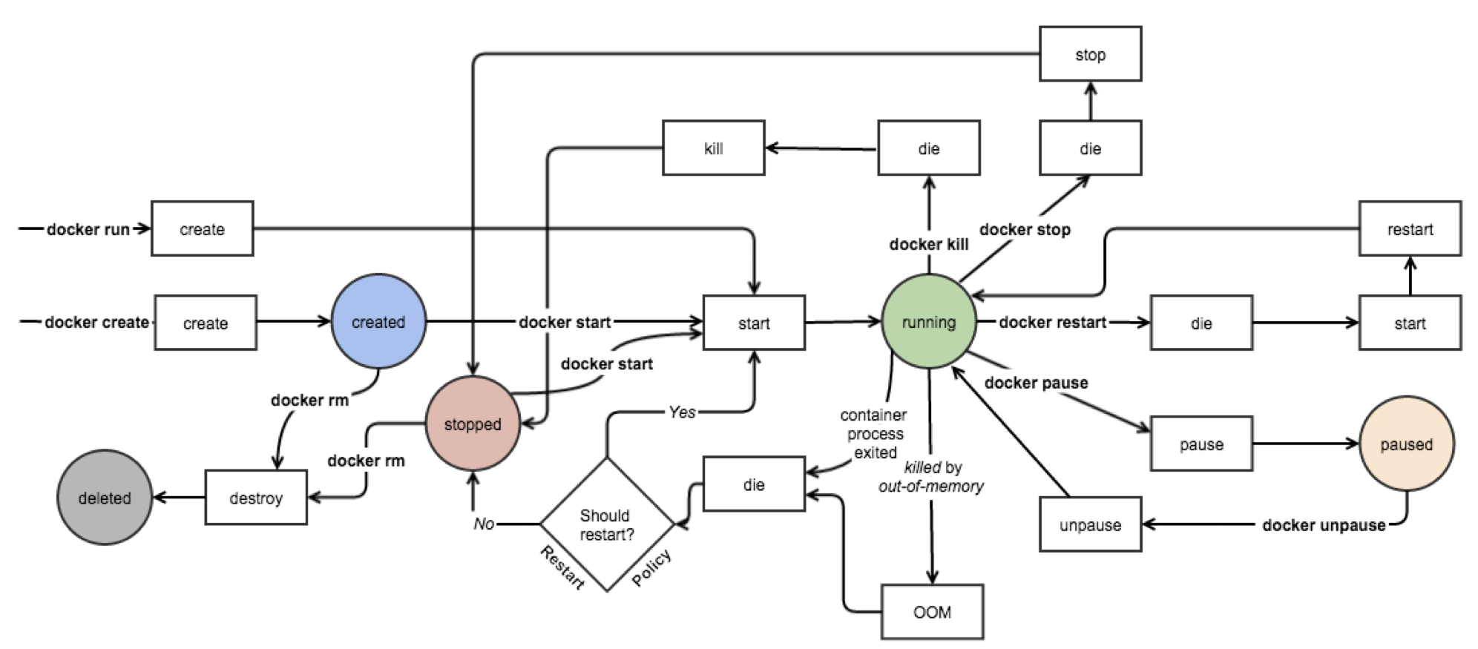
Container lifecycle

Slide 64
Docker Cheatsheet
https://devhints.io/docker
https://github.com/wsargent/docker-cheat-sheet
https://www.docker.com/sites/default/files/d8/2019-09/docker-cheat-sheet.pdf
http://dockerlabs.collabnix.com/docker/cheatsheet/
https://hackernoon.com/docker-commands-the-ultimate-cheat-sheet-994ac78e2888
https://www.linode.com/docs/applications/containers/docker-commands-quick-reference-cheat-sheet/

Slide 65
Play with Docker
https://training.play-with-docker.com/alacart/
http://collabnix.com/category/play-with-docker/
Docker Networking and Linux Namespaces https://blog.bitclvx.com/post/docker-networking/
Linux interfaces for virtual networking https://developers.redhat.com/blog/2018/10/22/introduction-to-linux-interfaces-for-virtual-networking/

Slide 66


